Slide 1



дуҫтар дуҫтар дуҫтар
дуҫтар дуҫтар дуҫтар
дуҫтар дуҫтар дуҫтар
дуҫтар дуҫтар дуҫтар
дуҫтар дуҫтар дуҫтар
Доброшкола
лидеров-волонтеров города Уфы
«Дуҫтар»

Slide 2

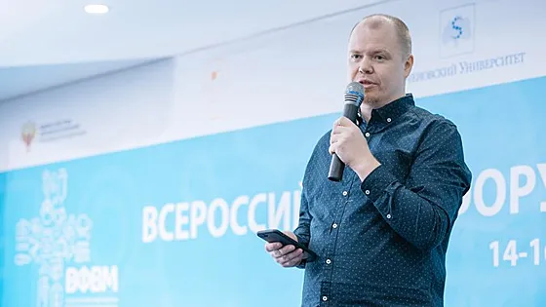

О ПРОБЛЕМЕ
«БОЛЬШУЮ ПОЛЬЗУ ПРИНОСИТ ОРГАНИЗОВАННОЕ РЕГУЛЯРНОЕ ВОЛОНТЕРСТВО. В НЕКОТОРЫХ СФЕРАХ СПОНТАННОЕ ВОЛОНТЕРСТВО МОЖЕТ БЫТЬ НЕЭФФЕКТИВНЫМ И ДАЖЕ ОПАСНЫМ. СРЕДИ ОПАСНОСТЕЙ СПОНТАННОГО ВОЛОНТЕРСТВА ВЫЯВЛЯЮТСЯ ТАКИЕ ПРИЧИНЫ КАК:
- МОЖЕТ ПРИЙТИ КТО УГОДНО, ДАЖЕ С КОРЫСТНЫМИ/НЕДОБРЫМИ ЦЕЛЯМИ;
- У СПОНТАННЫХ ВОЛОНТЕРОВ НЕТ ПОДГОТОВКИ; - СПОНТАННЫЕ ВОЛОНТЕРЫ ОБЫЧНО САМИ НЕ ГОТОВЫ К ТОМУ, ЧТО УВИДЯТ, ЭТО МОЖЕТ НАНЕСТИ ТРАВМУ ИМ САМИМ;
- СПОНТАННЫЕ ВОЛОНТЕРЫ НЕ ВСЕГДА ЗНАЮТ, КАК
ВЗАИМОДЕЙСТВОВАТЬ С БЛАГОПОЛУЧАТЕЛЯМИ
И ПЕРСОНАЛОМ ОРГАНИЗАЦИЙ, ПРИВЛЕКАЮЩИХ К СВОЕЙ
ДЕЯТЕЛЬНОСТИ ВОЛОНТЕРОВ»
МАТВЕЙ МАСАЛЬЦЕВ
НАЧАЛЬНИК УПРАВЛЕНИЯ
ПО РАЗВИТИЮ ИНФОРМАЦИОННЫХ ТЕХНОЛОГИЙ АССОЦИАЦИИ ВОЛОНТЕРСКИХ ЦЕНТРОВ РОССИИ

Slide 3

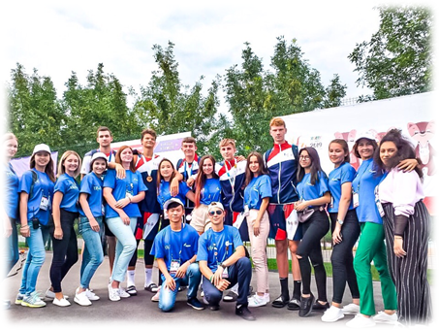

О ПРОЕКТЕ
Создание на базе Местной молодежной общественной организации «Ассоциация волонтеров Уфы Республики Башкортостан» сообщества лидеров-активистов по 7 основным направлениям добровольческой деятельности в количестве 200 человек для оказания помощи при реализации проектов патриотического, культурного, социального, спортивного направлений и организации крупных событийных мероприятий столицы на постоянной основе через проведение образовательной программы «Дуҫтар»
Цель проекта

Slide 4

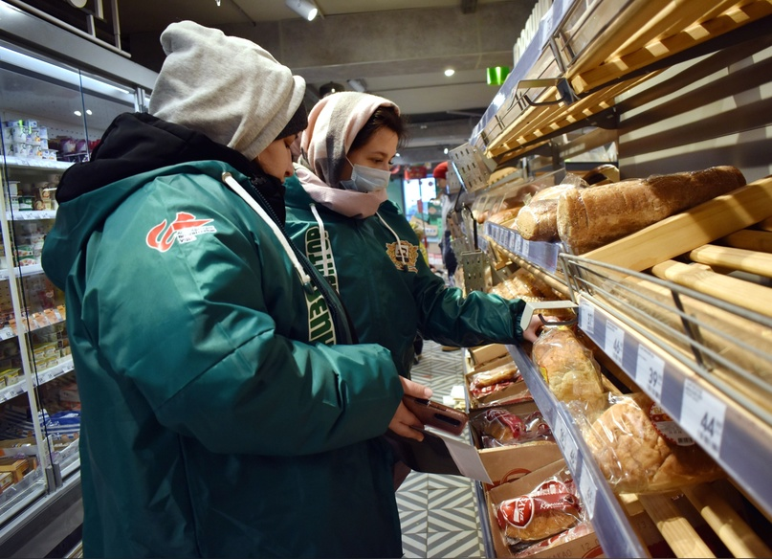
О ПРОЕКТЕ
- организационно-методическое обеспечение проекта;
- информационное обеспечение проекта;
- реализация образовательной программы Доброшколы;
- реализация программы выездного интенсива
Задачи проекта

Slide 5


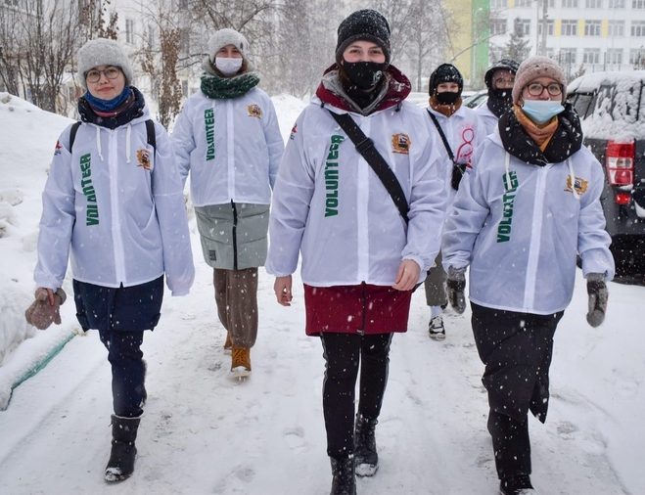

о проекте
Этапы проекта
Подготовительный:
разработка программы образовательного курса,
- рекрутинг кандидатов, готовых стать руководителями (тим - лидерами) и волонтерами по направлениям добровольческой деятельности и участвовать в обучении
Образовательный:
- проведение курсов по основам волонтёрской деятельности,
- выездной слет-интенсив
Завершающий:
подведение итогов проекта, рефлексия и составление Программы развития добровольчества на территории города Уфы по 7 направлениям добровольческой деятельности

Slide 6

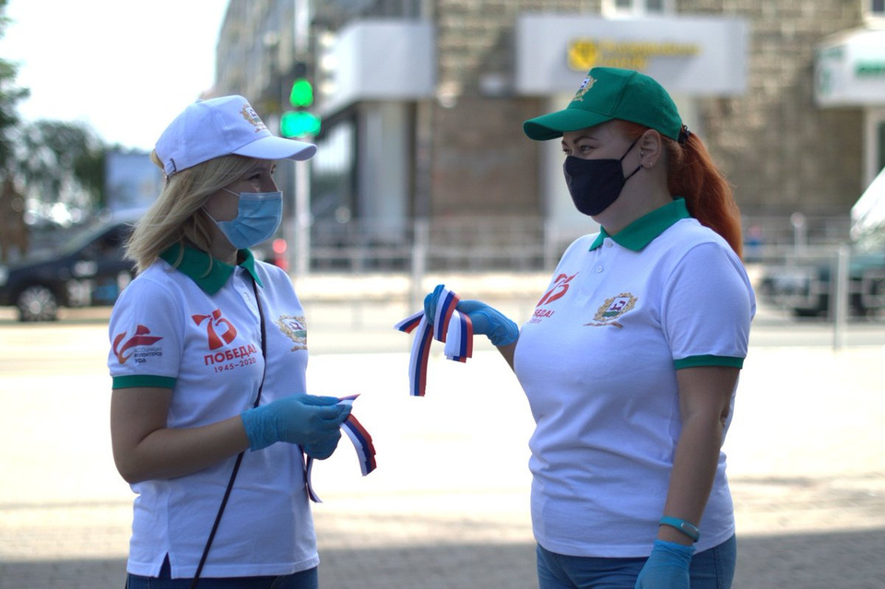
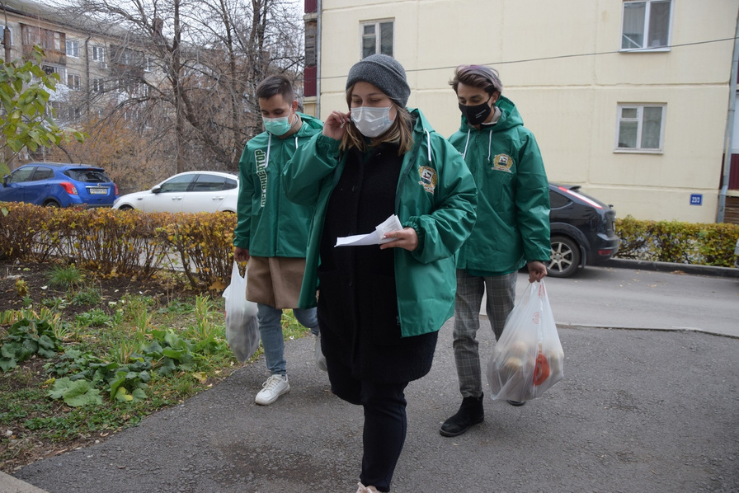
О ПРОЕКТЕ
Целевая группа проекта
Волонтеры города Уфы
от 14 лет

Slide 7

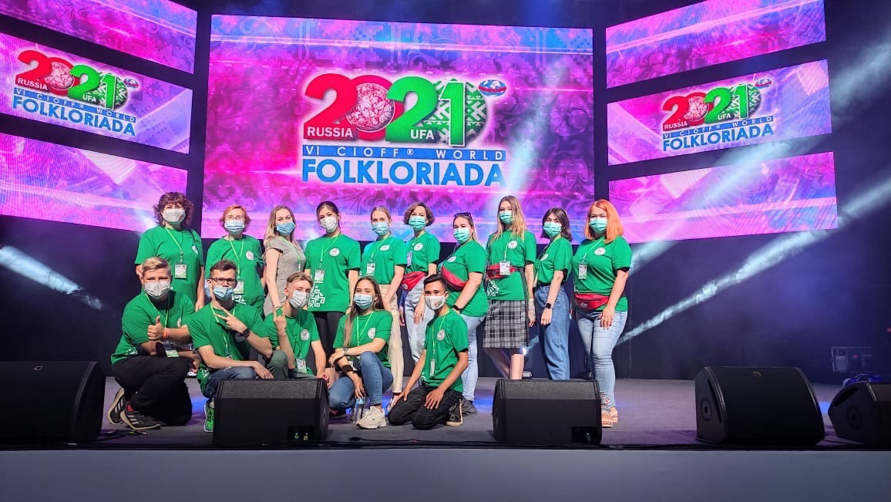

ГЕОГРАФИЯ
География проекта
городской округ город Уфа Республика Башкортостан;

Slide 8



ПАРТНЁРЫ
ПАРТНЁРЫ
ПАРТНЁРЫ ПРОЕКТА
КОМИТЕТ ПО ДЕЛАМ МОЛОДЁЖИ АДМИНИСТРАЦИИ ГО Г. УФА РБ
ЦЕНТР СОДЕЙСТВИЯ ЗАНЯТОСТИ МОЛОДЁЖИ ГО Г. УФА РБ
БАШРО МООО
«РОССИЙСКИЕ СТУДЕНЧЕСКИЕ ОТРЯДЫ»

Slide 9
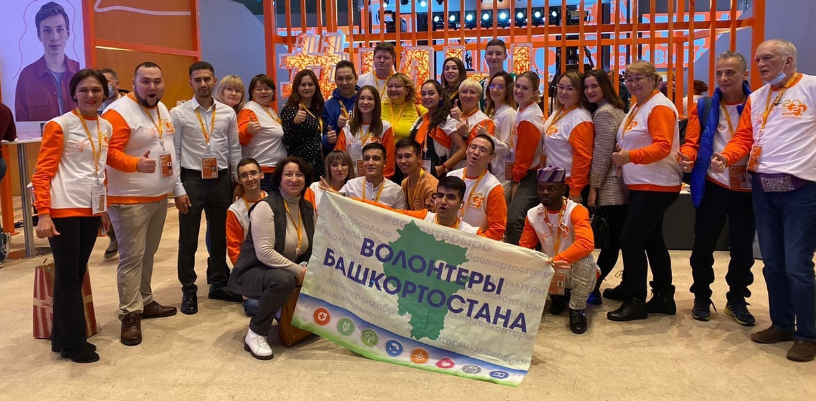
О ПРОЕКТЕ
КОЛИЧЕСТВЕННЫЕ РЕЗУЛЬТАТЫ.
КОЛИЧЕСТВО ЧАСОВ ОБРАЗОВАТЕЛЬНОЙ ПРОГРАММЫ: 88
КОЛИЧЕСТВО УЧАСТНИКОВ ОБРАЗОВАТЕЛЬНОЙ ПРОГРАММЫ: 200
КОЛИЧЕСТВО ИНФОРМАЦИОННЫХ МАТЕРИАЛОВ, РАЗМЕЩЕННЫХ НА ИНФОРМАЦИОННЫХ РЕСУРСОВ: 20
КОЛИЧЕСТВО ВОЛОНТЕРОВ, ЗАДЕЙСТВОВАННЫХ В ПОДГОТОВКЕ И РЕАЛИЗАЦИИ ПРОЕКТА: 6
КОЛИЧЕСТВО ЧАСОВ ВЫЕЗДНОГО ИНТЕНСИВА ДОБРОШКОЛЫ: 16
КОЛИЧЕСТВО УЧАСТНИКОВ ВЫЕЗДНОГО ИНТЕНСИВА ДОБРОШКОЛЫ: 50
КОЛИЧЕСТВО ДНЕЙ ВЫЕЗДНОГО ИНТЕНСИВА: 2
КОЛИЧЕСТВО РУКОВОДИТЕЛЕЙ И КОМАНД ВОЛОНТЕРОВ ПО НАПРАВЛЕНИЯМ ВОЛОНТЕРСКОЙ ДЕЯТЕЛЬНОСТИ: 7

Slide 10


РАЗВИТИЕ
Дальнейшее развитие проекта
формирование на постоянной основе сообщества активистов-лидеров по 7 направлениям добровольчества города Уфы;
2) проведение активистами сообщества встреч на базе образовательных организаций с целью вовлечения обучающихся в волонтерскую деятельность (школы, СПО, ВПО);
3) доброшкола станет ежегодной;
4) увеличение количества участников Доброшколы на 100 человек в 2023 году, в последующем с нарастающим итогом.

Slide 11

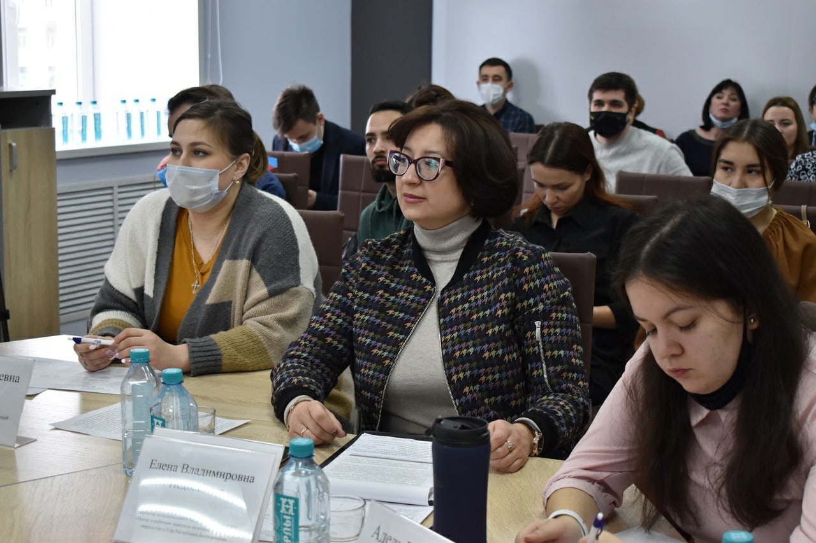
РУКОВОДИТЕЛЬ ПРОЕКТА
Елена Недопекина
Председатель
ММОО «Ассоциация волонтёров Уфы РБ»

Slide 12
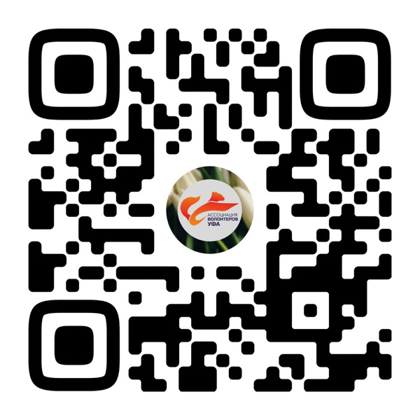
ГДЕ НАС НАЙТИ?
Местная молодёжная общественная организация «Ассоциация волонтёров Уфы Республики Башкортостан»
Недопекина
Елена Владимировна - Председатель
volonter.ufa@mail.ru
8(927) 31-64641

